Slide 1
B-Light project Design and development of new and more zinc anode
Kristálycink anód fejlesztése
Szakács Chemical-Metal Kft. (Hungary)
Metalna galenterija i galvanizacija d.o.o. (Croatia)

Slide 2
Szakács Chemical-Metal Kft.
alapítás éve 1982 egyéni vállalkozás
2008 óta Kft.
létszám 5 fő
nettó árbevétel 500.000 EUR
partnerek 30-40 magyar és szlovák cég
beszállítók: német, osztrák, lengyel szlovén, olasz
tevékenységi kör: fém és vegyianyag kereskedelem és gyártás
nagytisztaságú cink, nikkel, réz titán, ezüst

Slide 3
Mi indította el a kristálycink anód fejlesztését?
tapasztalat, nagymértékű igény jelentkezik egy termékre, vagy cég alakul a gyártásra, vagy meglévő csak a termék kereskedelmére specializálódott cég átáll a termék saját gyártására
fejlődést az szolgálja, ha az általunk forgalmazott termék a lúgos horganyzáshoz használt cinkanód fejlesztését tűzzük ki célul
kitűnő lehetőség a B-light határon átívelő magyar-horvát EU pályázat, mottója „a folyók nem elválasztanak, hanem összekötnek bennünket”
személyes szimpátia, Varasd, Csáktornya, Eszék Szent Péter és Pál székesegyház történelmi levegője.

Slide 4
Egy kis kitekintés
vas- és acél alkatrészek korrózió elleni védelmében egyik, leggyakrabban alkalmazott fémbevonat a cink, közismert nevén a horgany
a legolcsóbb galvanizálásra használható fém
a cink kevésbé nemes fém, mint az acél és ezért mindaddig megvéd a korróziótól, amíg a bevonat jelen van
díszítőhatása és védőértéke széles intervallumban változtatható
mérgezőhatása mérsékelt

Slide 5
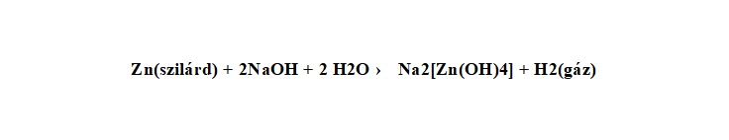
Alkalmazott technológiák felosztása
tűzi horganyzás
galvanikus horganyzás
savas alapú
lúgos alapú
az eljárásnál nagytisztaságú cinket nátriumhidroxidban / vagy káliumhidroxidban / oldunk fel a következő reakcióegyenlet szerint

Slide 6
Lúgos alapú galvanikus horganyzás
a cink bevitele a technológiai rendszerbe a nátrium-cinkát oldat betáplálásával történik, egy körfolyamat
lecsökkent cinktartalmú oldat cink beoldóba kerül vissza
fontos a kémiai reakció sebessége
oldódás kémiai folyamatát a következő paraméterek befolyásolják:
a hőmérséklet - hőfokintervallumban optimális
anyagok koncentrációja - szilárd cink folyamatosan feleslegben van, nátrium-hidroxid bizonyos határok között változtatható
reakciótermékek eltávozási sebessége
katalizátor – vas jelenléte előnyös
cink fajlagos felülete, felület fizikai megjelenése

Slide 7

Lúgos alapú galvanikus horganyzás
cinkanódok öntöttek vagy húzottak
felületükön kéreg van, ami lassítja az oldódást
az új cink anód újdonsága egyik felülete öntött vagy húzott, mechanikailag stabil, másik felülete tört, amely reprezentálja a cink kristályszerkezetét
felületkialakítás miatt intenzívebben érintkezik a cink a nátrium-hidroxiddal

Slide 8
Kristálycink anód innovációs fejlesztése
lépései a horvát partnerünkkel szorosan együttműködve
alapanyag kutatás
fémmegmunkáló gép konstrukció tervezése
infrasrtuktúra létrehozása a telephelyünkön
gép próba, próba gyártás
gyártott termékek laboratóriumi vizsgálata
próbagyártás Unigalv Kft. Csepreg üzemében, üzemi tapasztalatok összegzése
a termék bemutatása üzleti partnereinknek
sajtó megjelentetés
értékesítés és marketing együttműködve

Slide 9
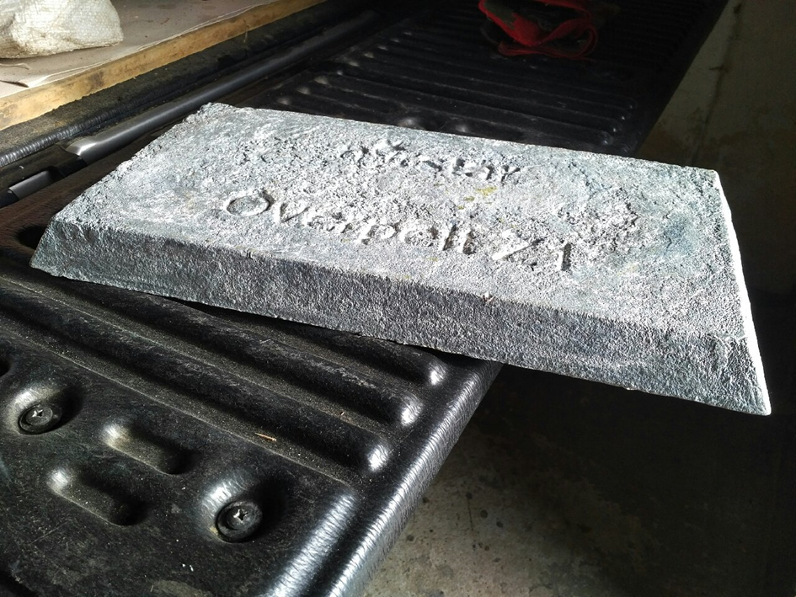
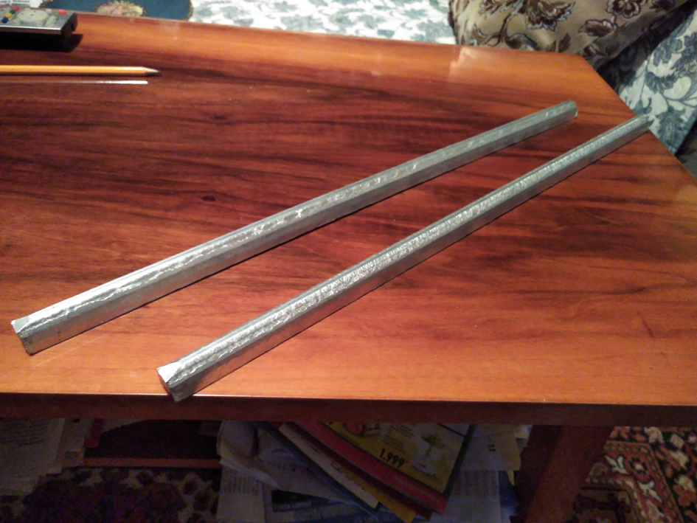
Kristálycink anód innovációs fejlesztése
a) alapanyag kutatás
öntödei gyártmányok
buga
kör vagy trapéz rudak

Slide 10
Kristálycink anód innovációs fejlesztése
c) infrastruktúra létrehozása telephelyünkön
üzemépület
szigetelt
teljes energiaellátás napelemes kiserőművel

Slide 11

Kristálycink anód innovációs fejlesztése

Slide 12
Kristálycink anód innovációs fejlesztése
d) gép próba, próba gyártás
használatbavételi engedély
üzembe helyezés
adagolás targoncával
700 kg próba gyártás

Slide 13
Kristálycink anód innovációs fejlesztése
e) gyártott termék laboratóriumi vizsgálata, laboratóriumi jegyzőkönyv
független laboratórium Elzett Sopron Kft.
a termék megfelelő minőségű és horganyzó üzemi felhasználásra alkalmas

Slide 14
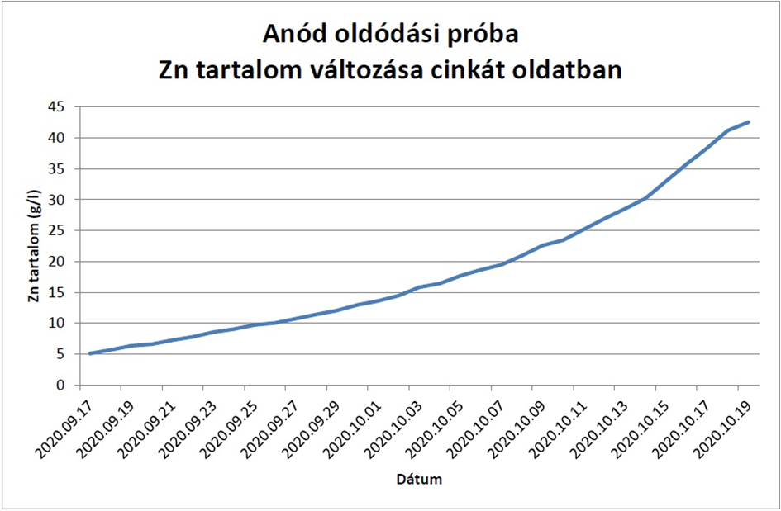
Kristálycink anód innovációs fejlesztése

Slide 15
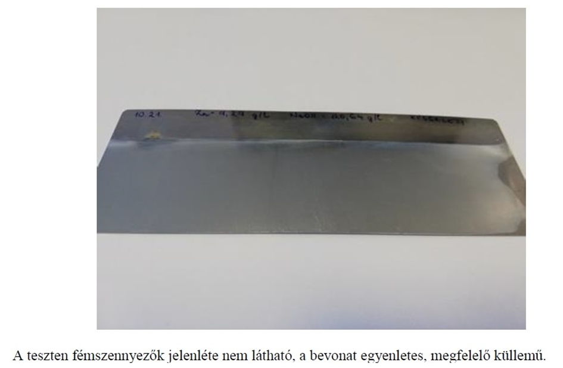
Kristálycink anód innovációs fejlesztése

Slide 16
Kristálycink anód innovációs fejlesztése
f) próba gyártás üzemben
205 kg kristálycink felhasználása
10 napig mintavétel, a beoldó és technológiai kádból melyet a horvát partnerünk a pályázatban vett eszközökkel laborjában megvizsgált
nátrium-hidroxid tartalom
cink tartalom
cink rétegvastagság mérés
korróziós vizsgálat sópermet kamrában

Slide 17
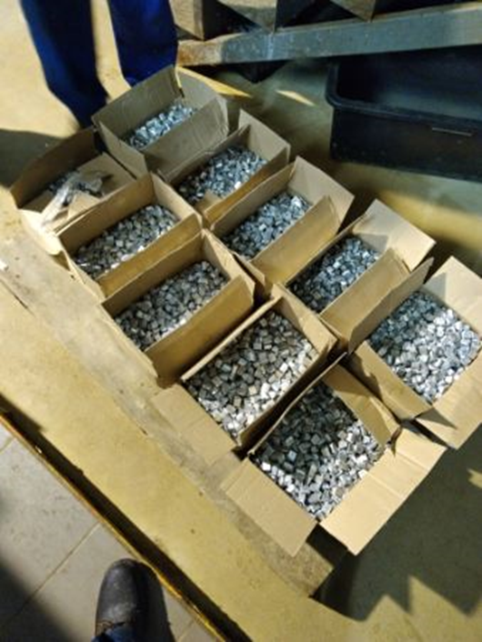
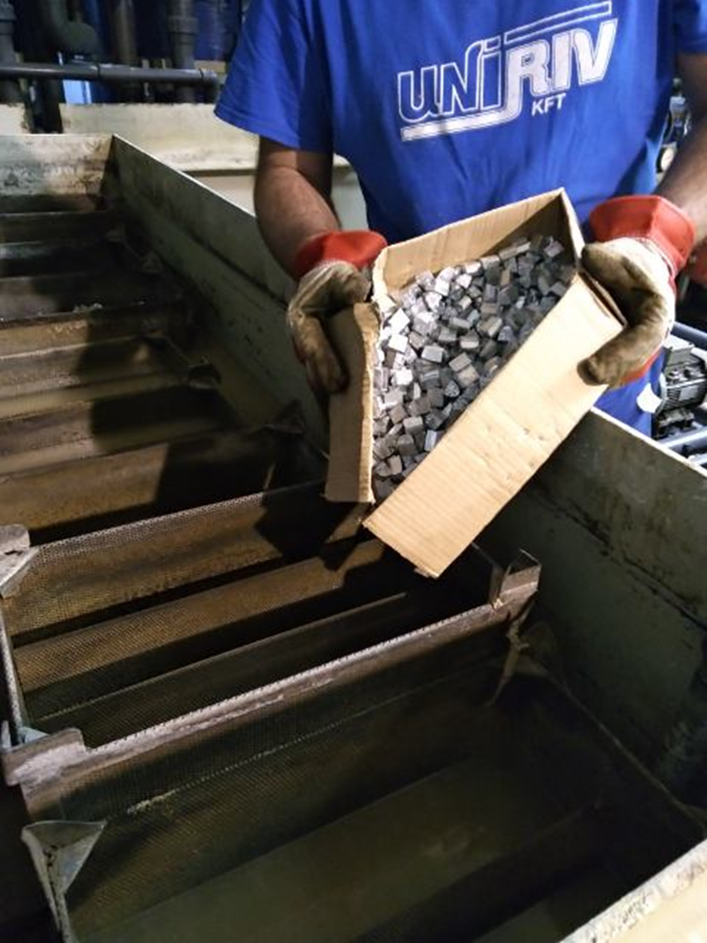
Kristálycink anód innovációs fejlesztése

Slide 18
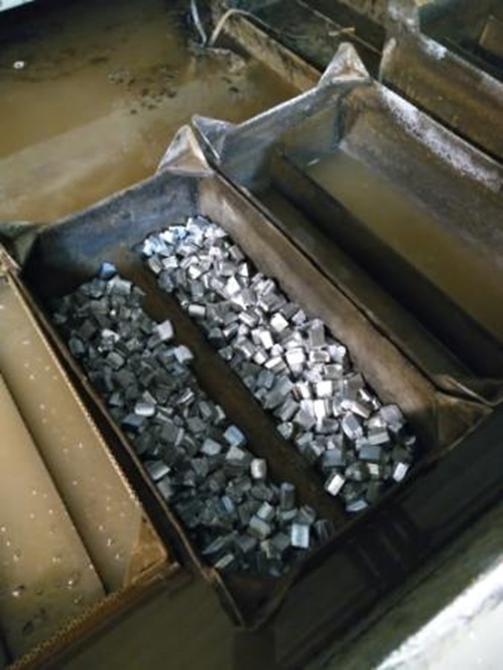
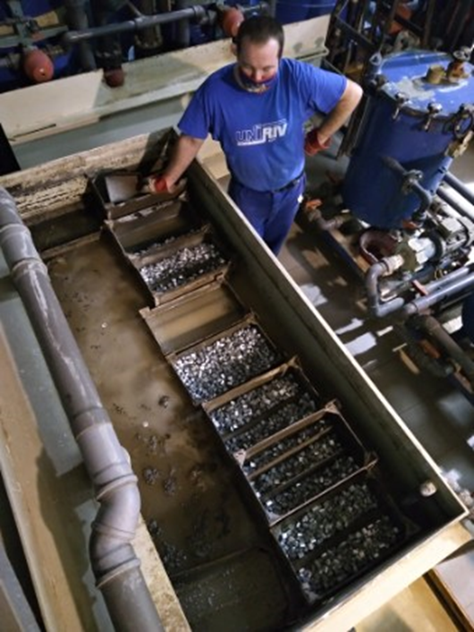
Kristálycink anód innovációs fejlesztése

Slide 19
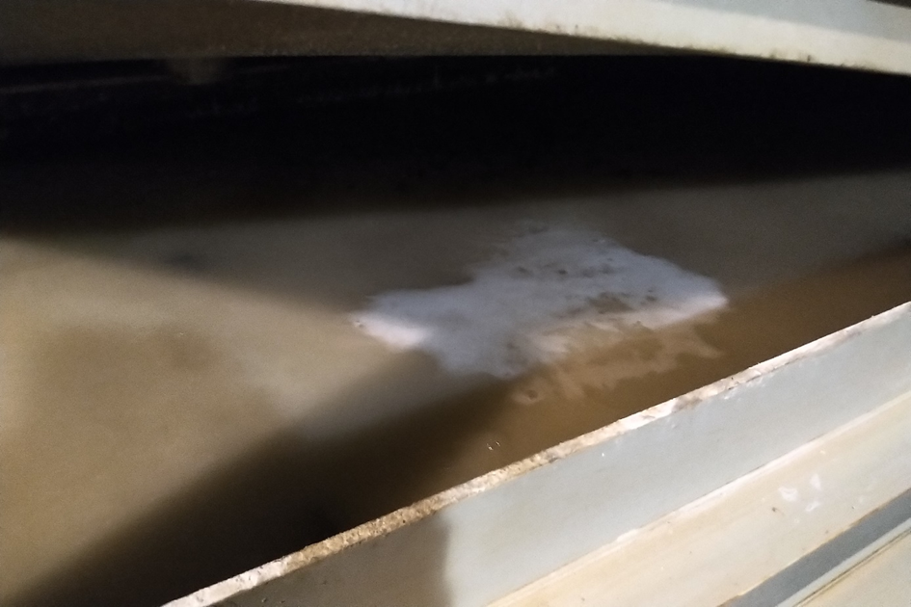
Kristálycink anód innovációs fejlesztése

Slide 20
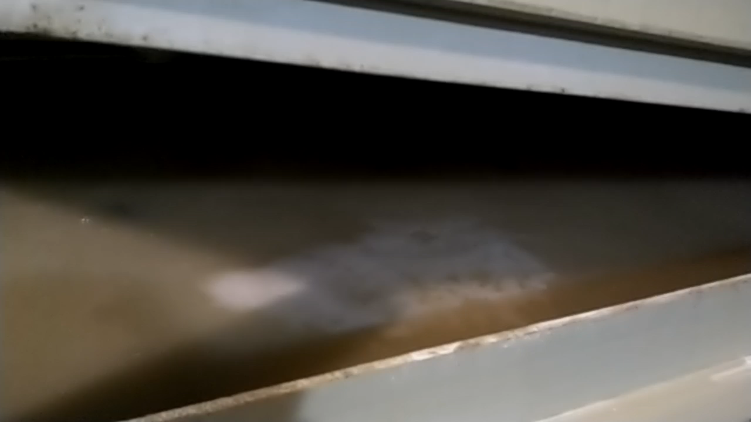
Kristálycink anód innovációs fejlesztése

Slide 21
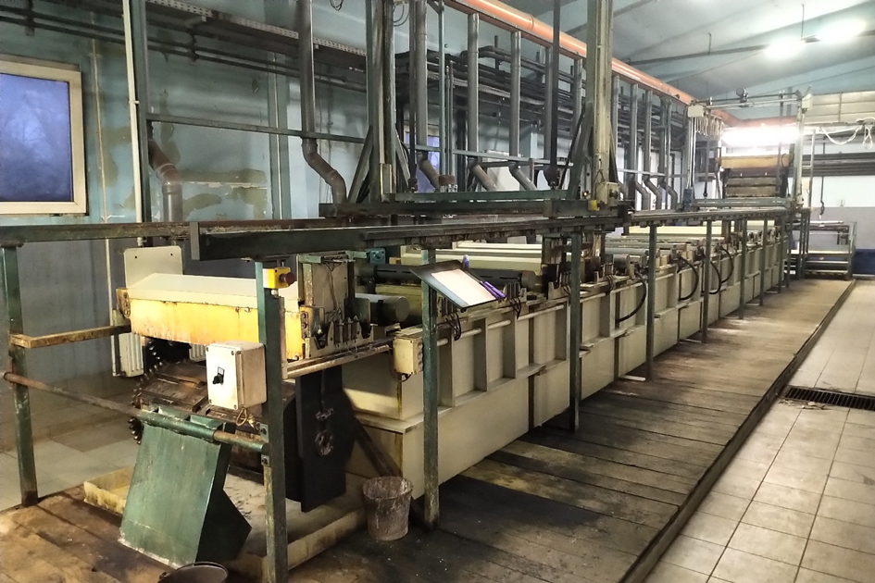
Kristálycink anód innovációs fejlesztése

Slide 22
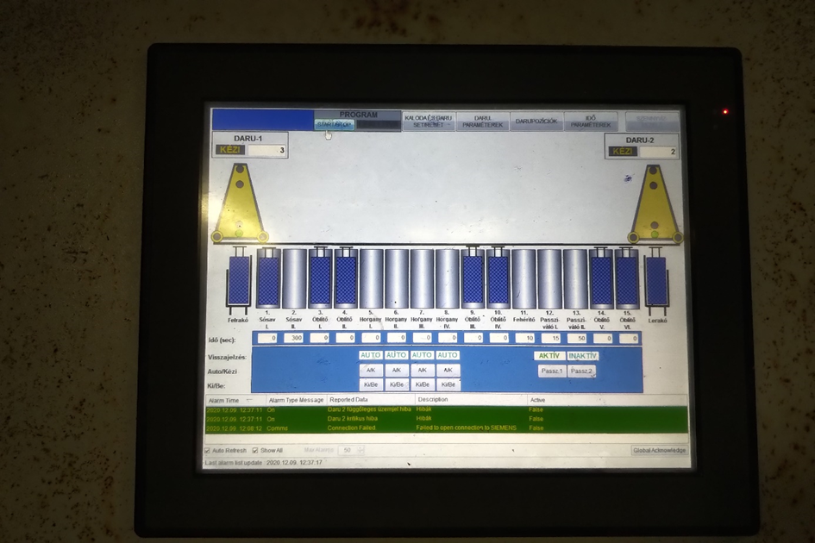
Kristálycink anód innovációs fejlesztése

Slide 23
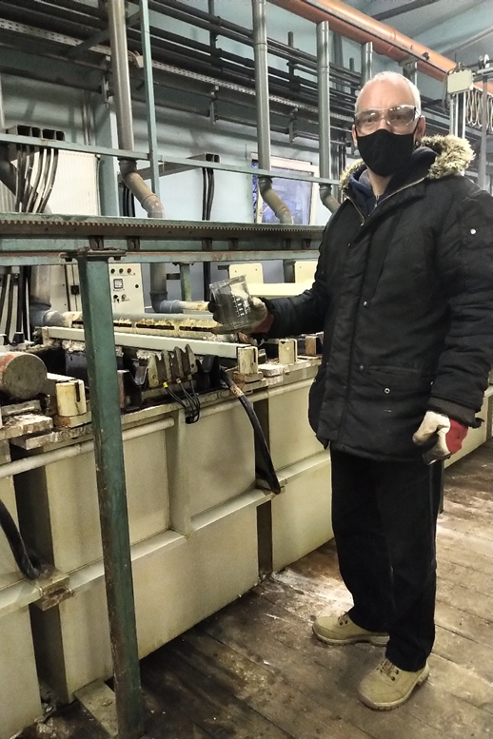
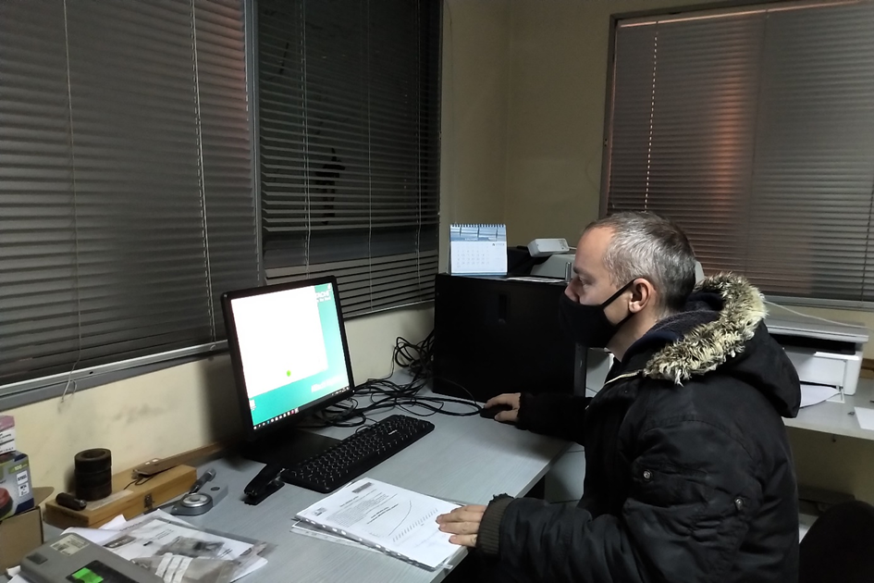
Kristálycink anód innovációs fejlesztése

Slide 24
Kristálycink anód innovációs fejlesztése
g) a termék bemutatása üzleti partnereinknek
előadás a kristálycink anódról
h) sajtó megjelentetés
két újságban

Slide 25
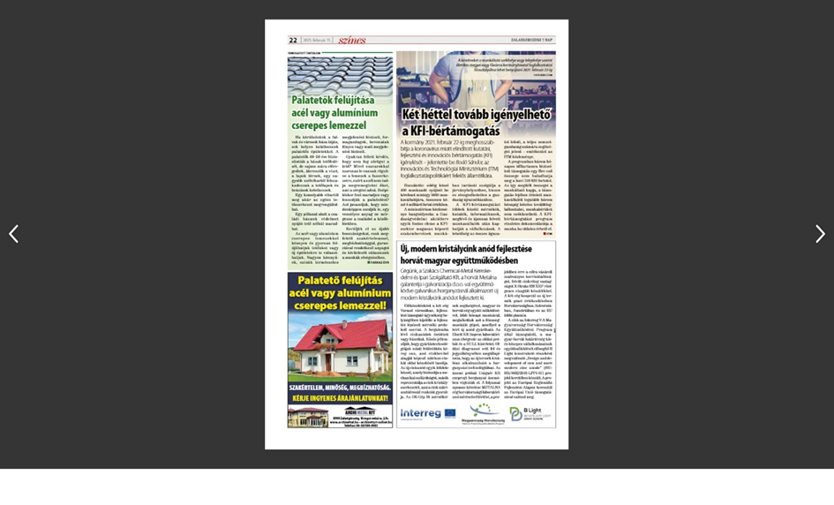
Kristálycink anód innovációs fejlesztése

Slide 26
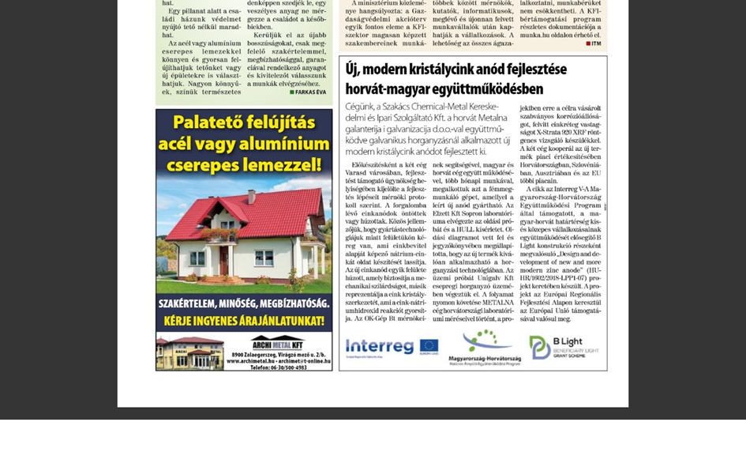
Kristálycink anód innovációs fejlesztése

Slide 27
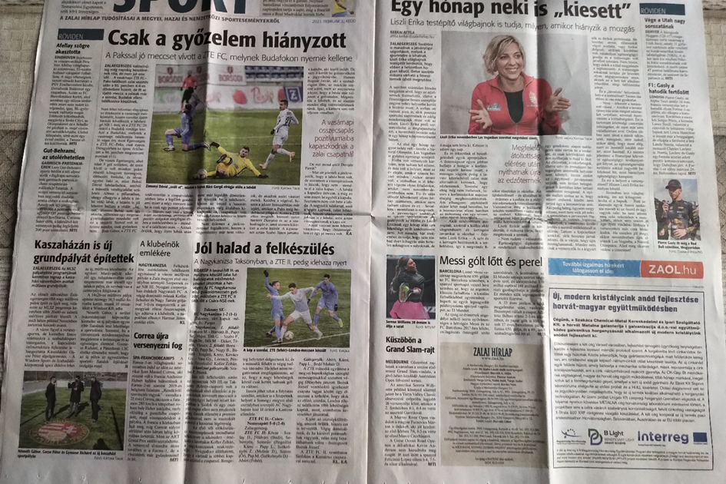
Kristálycink anód innovációs fejlesztése

Slide 28
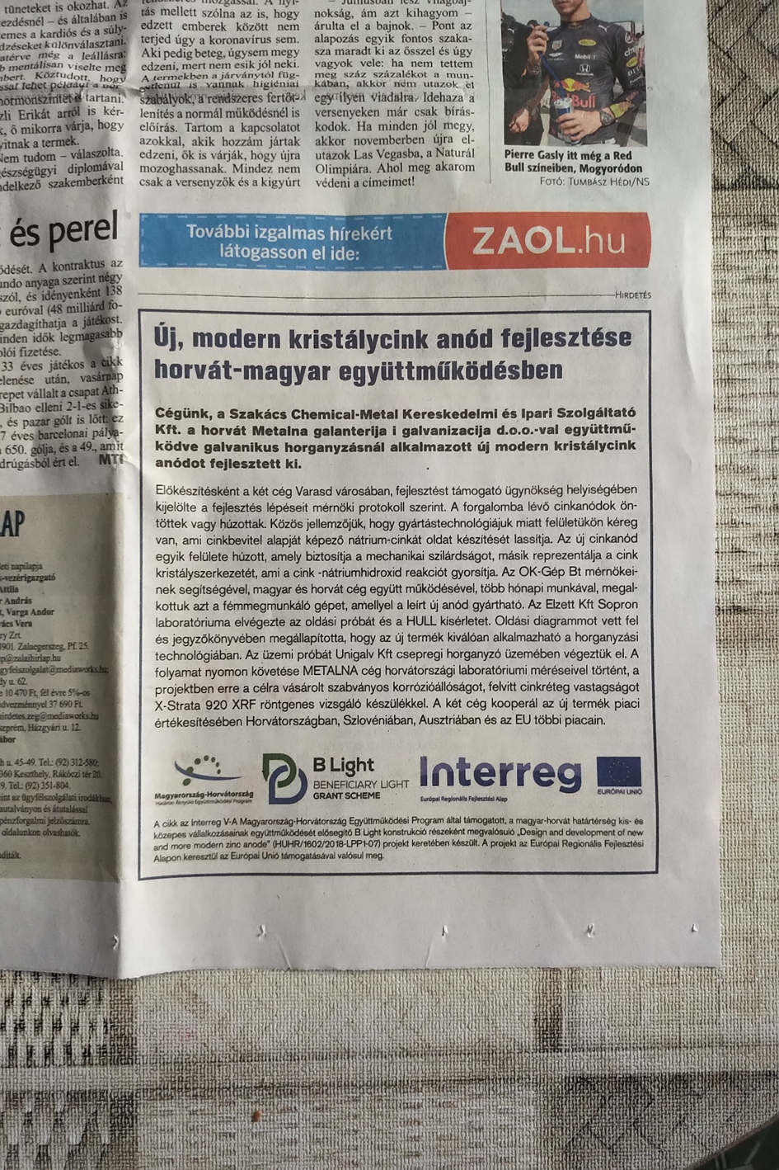
Kristálycink anód innovációs fejlesztése

Slide 29
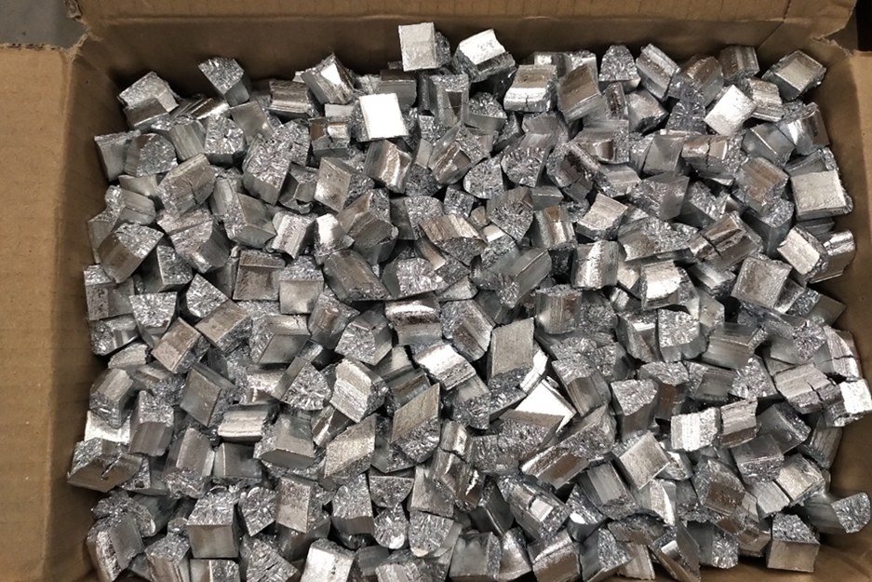
Kristálycink anód innovációs fejlesztése
i) értékesítés és marketing összehangolása a két partner cég együttműködésében
az elkészült termék képekben

Slide 30
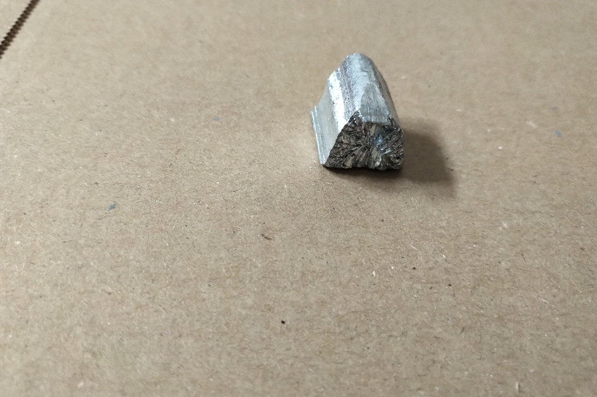
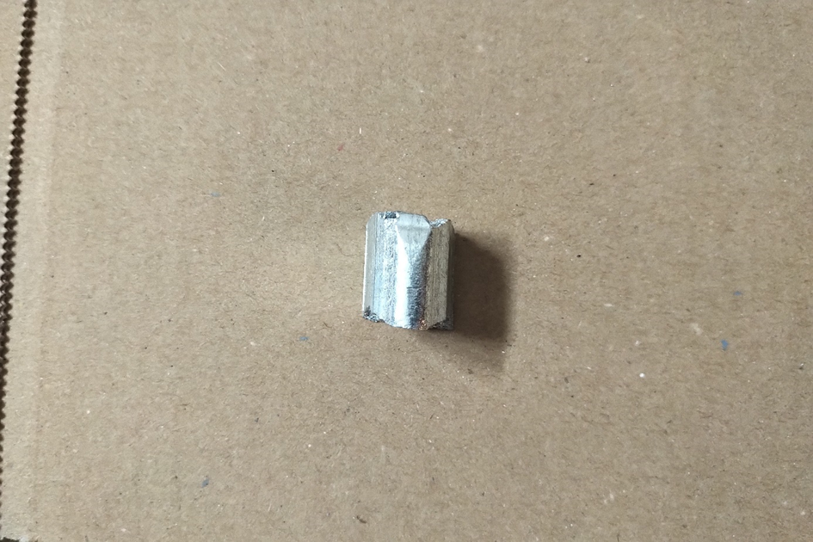
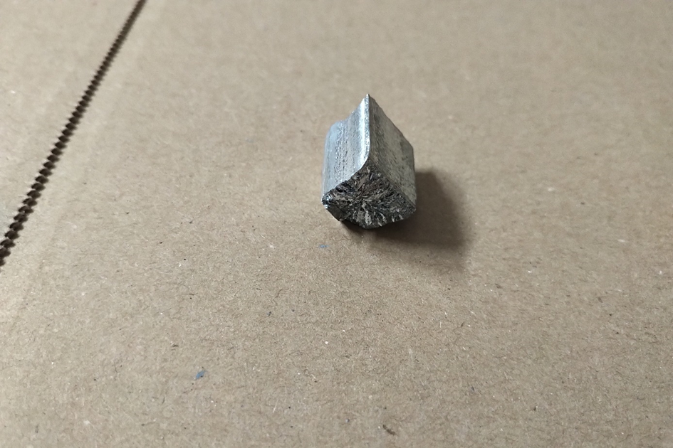
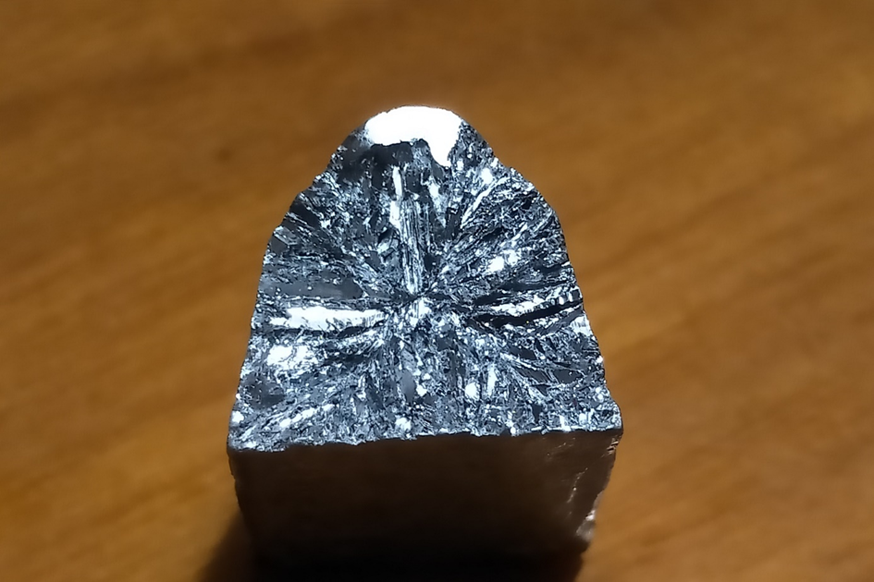
Kristálycink anód innovációs fejlesztése

Slide 31
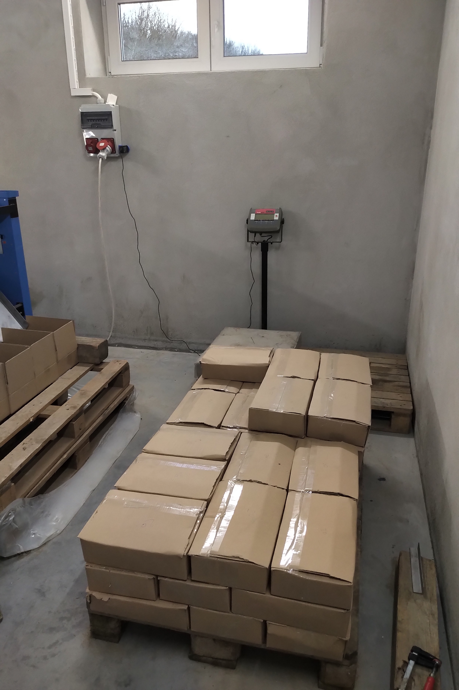
Kristálycink anód innovációs fejlesztése

Slide 32
Kristálycink anód innovációs fejlesztése
gyártási alapanyag: EN ISO 1179 szerint, minimum 99,995%-os cinktartalom.
Kémiai összetétel:
Zn (%) min 99.995
Pb (%) max 0.003
Cd (%) max 0.003
Fe (%) max 0.002
Sn (%) max 0.001
Cu (%) max 0.001
Al (%) max 0.001

Slide 33
Kristálycink anód innovációs fejlesztése
Alkalmazás: horganyzási és minden egyéb technológiákban alkalmazható, ahol követelmény a 99,995 %-os tisztaság.
Az új, modern cinkanód gazdasági haszna az, hogy a horganyzás technológiai folyamata jobban kézben tartható, ezáltal a termelés hatékonysága növelhető.
A leírtak alapján jó szívvel ajánlom az új termék alkalmazását kedves partnereink üzemeiben.

